Slide 1



M0 • I-GOT KARMAYOGI
साइबर सुरक्षा और
डिजिटल धोखाधड़ी
से बचाव
सभी बलों के जवान और परिवार के लिए — UPI, OTP, फर्जी ऐप और डिजिटल अरेस्ट जैसे खतरों की पहचान और रोकथाम।
सभी रैंक
हिंदी
M0 परिचय
रुको
सोचो
शिकायत करो
01 / 9
Notes:
⏱ इस स्लाइड का समय लगभग 0:36 | अब तक 0:36 | मॉड्यूल कुल 7:47
नमस्कार साथियो। एक सवाल से शुरू करते हैं। आपके फोन पर पिछली बार अनजान नंबर से कॉल कब आया था? [रुकिए 3 सेकंड] शायद आज सुबह, शायद कल रात। [CLICK 1] यह है I-GOT कर्मयोगी का कोर्स: साइबर सुरक्षा और डिजिटल धोखाधड़ी से बचाव। [CLICK 2] सभी बलों के जवानों और उनके परिवार के लिए। पूरा कोर्स तीन शब्दों में सिमटा है: [CLICK 3] रुको, [CLICK 4] सोचो, [CLICK 5] शिकायत करो। आगे के आठ मॉड्यूल में हम इन्हीं तीन शब्दों को आदत बनाएँगे।

Slide 2
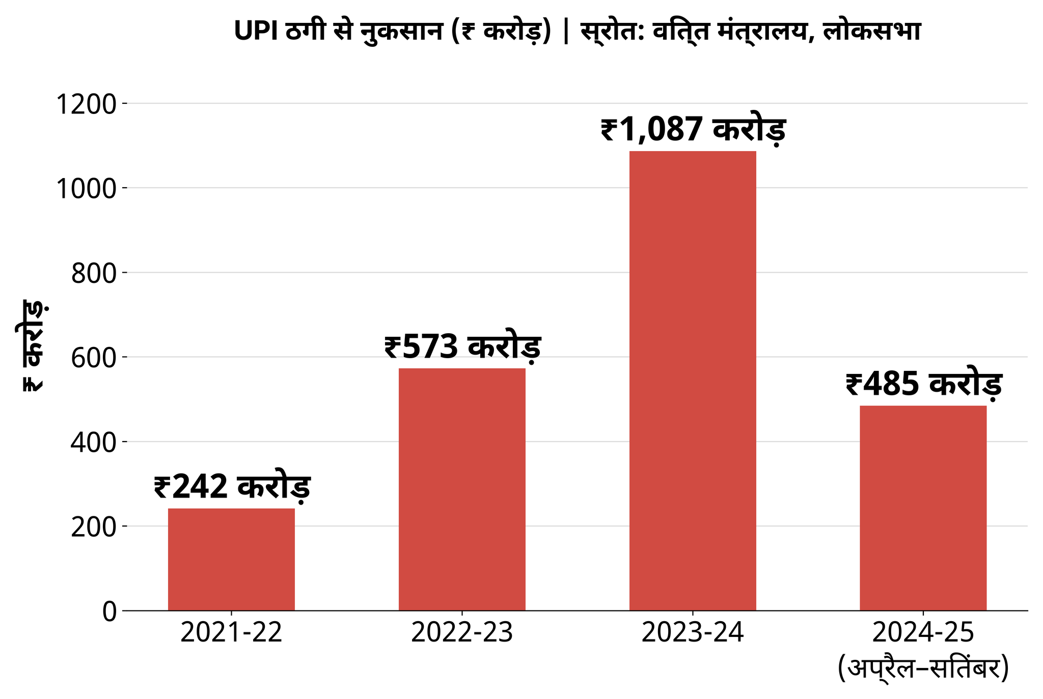
यह कोर्स क्यों ज़रूरी है?
डिजिटल लेनदेन बढ़ा है, ठगी भी। जवानों के परिवार भी निशाने पर हैं।
13.44 अरब
₹22,800 करोड़
13.42 लाख केस
₹7,000 करोड़+
UPI लेनदेन, मार्च 2024
साइबर ठगी से अनुमानित नुकसान, 2024
UPI फ्रॉड, FY 2023-24 (₹1087 करोड़)
समय पर शिकायत से बचाया गया पैसा
स्रोत: NPCI
स्रोत: I4C / MHA
स्रोत: वित्त मंत्रालय, लोकसभा
स्रोत: I4C / 1930, दिसं 2025
UPI फ्रॉड नुकसान (₹ करोड़) • स्रोत: वित्त मंत्रालय, लोकसभा
वर्दी का भरोसा
ठग वर्दी और अनुशासित पहचान का इस्तेमाल कर भरोसा जीतते हैं।
शुरुआत SMS / WhatsApp लिंक से
KYC बंद, बिजली बिल, नौकरी ऑफर: एक क्लिक और जाल शुरू।
सबसे बड़ी गलती: चुप रहना
बहुत से पीड़ित शर्म या डर से शिकायत नहीं करते।
02 / 9
Notes:
⏱ इस स्लाइड का समय लगभग 1:06 | अब तक 1:42 | मॉड्यूल कुल 7:47
[CLICK 1] अब कुछ आँकड़े, पर सिर्फ़ चार। [CLICK 2] मार्च दो हज़ार चौबीस में UPI पर तेरह अरब से ज़्यादा लेनदेन हुए। जहाँ इतना पैसा घूमता है, वहीं ठग भी पहुँचते हैं। [CLICK 3] वित्त वर्ष तेईस-चौबीस में UPI ठगी के तेरह लाख बयालीस हज़ार मामले आए और एक हज़ार सत्तासी करोड़ रुपये गए। [CLICK 4] चार्ट में देखिए, यह दो सौ करोड़ से शुरू होकर तेईस-चौबीस तक लगातार ऊपर चढ़ा है। [CLICK 5] I4C का अनुमान है कि दो हज़ार चौबीस में देश में साइबर ठगी से करीब बाईस हज़ार आठ सौ करोड़ का नुकसान हुआ। [CLICK 6] अच्छी खबर यह है कि समय पर शिकायत से सात हज़ार करोड़ से ज़्यादा रुपये बचाए जा चुके हैं। [रुकिए 2 सेकंड] यानी समय पर की गई शिकायत काम आती है। [CLICK 7] फिर भी बहुत से पीड़ित शर्म या डर से चुप रह जाते हैं, और यही सबसे बड़ी गलती है। [CLICK 8] ज़्यादातर ठगी एक SMS या WhatsApp लिंक से शुरू होती है, और [CLICK 9] ठग वर्दी का नाम लेकर भरोसा भी जीतते हैं।

Slide 3
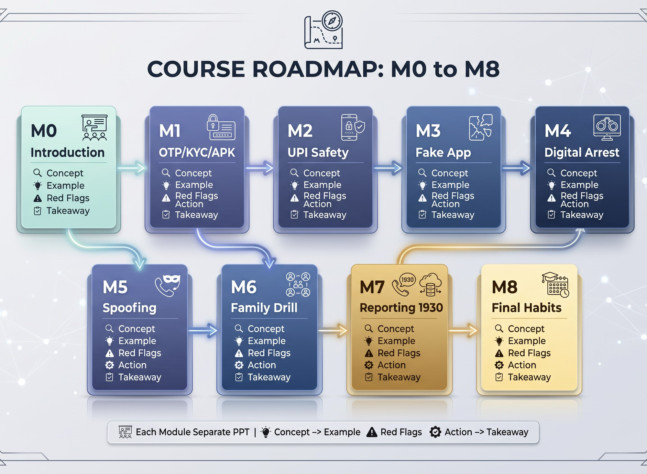
कोर्स का नक्शा — क्या सीखेंगे?
M0 परिचय + M1–M8 + बोनस + 35 सवाल मॉड्यूल-वार टेस्ट + 10 सवाल फाइनल।
कोर्स के बाद आप ये कर पाएँगे
1
फ्रॉड का पैटर्न पहचानना
संपर्क, डर/लालच, जल्दबाज़ी, जानकारी, नुकसान
2
OTP / KYC / APK के जाल से बचना
लिंक, SMS, फर्जी ऐप, रिमोट ऐप
3
UPI सुरक्षित चलाना
QR, PIN, नकली स्क्रीनशॉट की पहचान
4
डिजिटल अरेस्ट और स्पूफिंग पकड़ना
वीडियो कॉल पर अरेस्ट नहीं होती
5
परिवार ड्रिल और सही रिपोर्टिंग
पहला घंटा सबसे कीमती
03 / 9
Notes:
⏱ इस स्लाइड का समय लगभग 0:53 | अब तक 2:35 | मॉड्यूल कुल 7:47
[CLICK 1] यह रहा पूरे कोर्स का नक्शा। M0 यह परिचय है। इसके बाद आठ मॉड्यूल: OTP-KYC-APK, UPI, फर्जी ऐप, डिजिटल अरेस्ट, स्पूफिंग, परिवार की ड्रिल, रिपोर्टिंग और अंतिम आदतें। हर मॉड्यूल एक अलग वीडियो है, और अंत में परिवार के लिए पाँच मिनट का एक छोटा बोनस भी है। [CLICK 2] कोर्स खत्म होने पर आप पाँच काम कर पाएँगे: [CLICK 3] ठगी का पैटर्न पहचानना, [CLICK 4] OTP-KYC-APK के जाल से बचना, [CLICK 5] UPI सुरक्षित चलाना, [CLICK 6] डिजिटल अरेस्ट और स्पूफिंग पकड़ना, और [CLICK 7] परिवार के साथ ड्रिल करके सही जगह रिपोर्ट करना। [CLICK 8] हर मॉड्यूल के बाद पैंतीस सवाल का मॉड्यूल-वार टेस्ट है, इक्कीस सही पर पास। अंत में दस सवाल का फाइनल असेसमेंट, छह सही पर पास। दोनों पास करने पर डिजिटल प्रमाणपत्र।

Slide 4
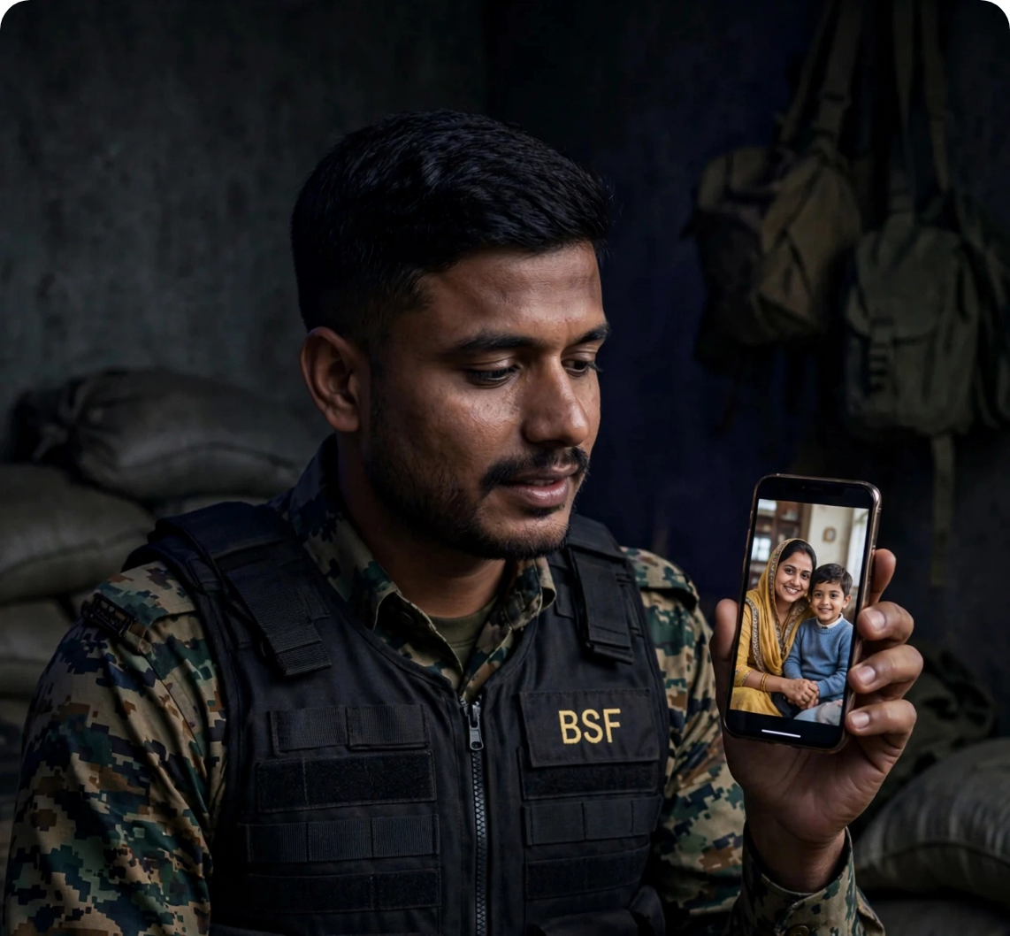
यह कोर्स किसके लिए है?
सभी रैंक + परिवार: ड्यूटी पर भी और छुट्टी पर भी, बिना इंस्ट्रक्टर के समझने योग्य।
सभी रैंक: जवान से अधिकारी तक
कोई तकनीकी बैकग्राउंड ज़रूरी नहीं। साफ हिंदी, भारतीय उदाहरण, एक स्लाइड में एक बात।
जवान का परिवार: पत्नी, बच्चे, माता-पिता
ट्रांसफर/पोस्टिंग में परिवार अकेला रहता है, ठग इसी का फायदा उठाते हैं। M6 में पूरी ड्रिल।
हर उम्र: कोई भी निशाना हो सकता है
युवा, कामकाजी, बुज़ुर्ग: KYC, लोन या निवेश की ठगी किसी को भी फँसा सकती है।
जवान का फोन = परिवार का भरोसा
फोटो, लोकेशन और यूनिट की जानकारी सोशल मीडिया पर डालने से आपकी प्रोफाइलिंग होती है। इसका विस्तार M5 में।
ड्यूटी और छुट्टी, दोनों में लागू: फोन आपके पास है, सुरक्षा भी आपके हाथ में
04 / 9
Notes:
⏱ इस स्लाइड का समय लगभग 0:47 | अब तक 3:22 | मॉड्यूल कुल 7:47
यह कोर्स किसके लिए है? [CLICK 1] जवान से अधिकारी तक, हर रैंक के लिए। किसी तकनीकी जानकारी की ज़रूरत नहीं, भाषा सीधी है और हर स्लाइड पर एक ही बात है। [CLICK 2] और सिर्फ़ आपके लिए नहीं, पत्नी, बच्चों और माता-पिता के लिए भी। क्यों? क्योंकि जब आप पोस्टिंग पर होते हैं, घर पर परिवार अकेला होता है, और ठग उसी अकेलेपन का फायदा उठाते हैं। [CLICK 3] इसलिए इस कोर्स का आधा काम घर पर होगा। [रुकिए 3 सेकंड] [CLICK 4] एक छोटा सवाल: आपके घर में फोन सबसे ज़्यादा कौन चलाता है? उसी का चेहरा याद रखिए, पहला वीडियो उसे ही दिखाना है।

Slide 5
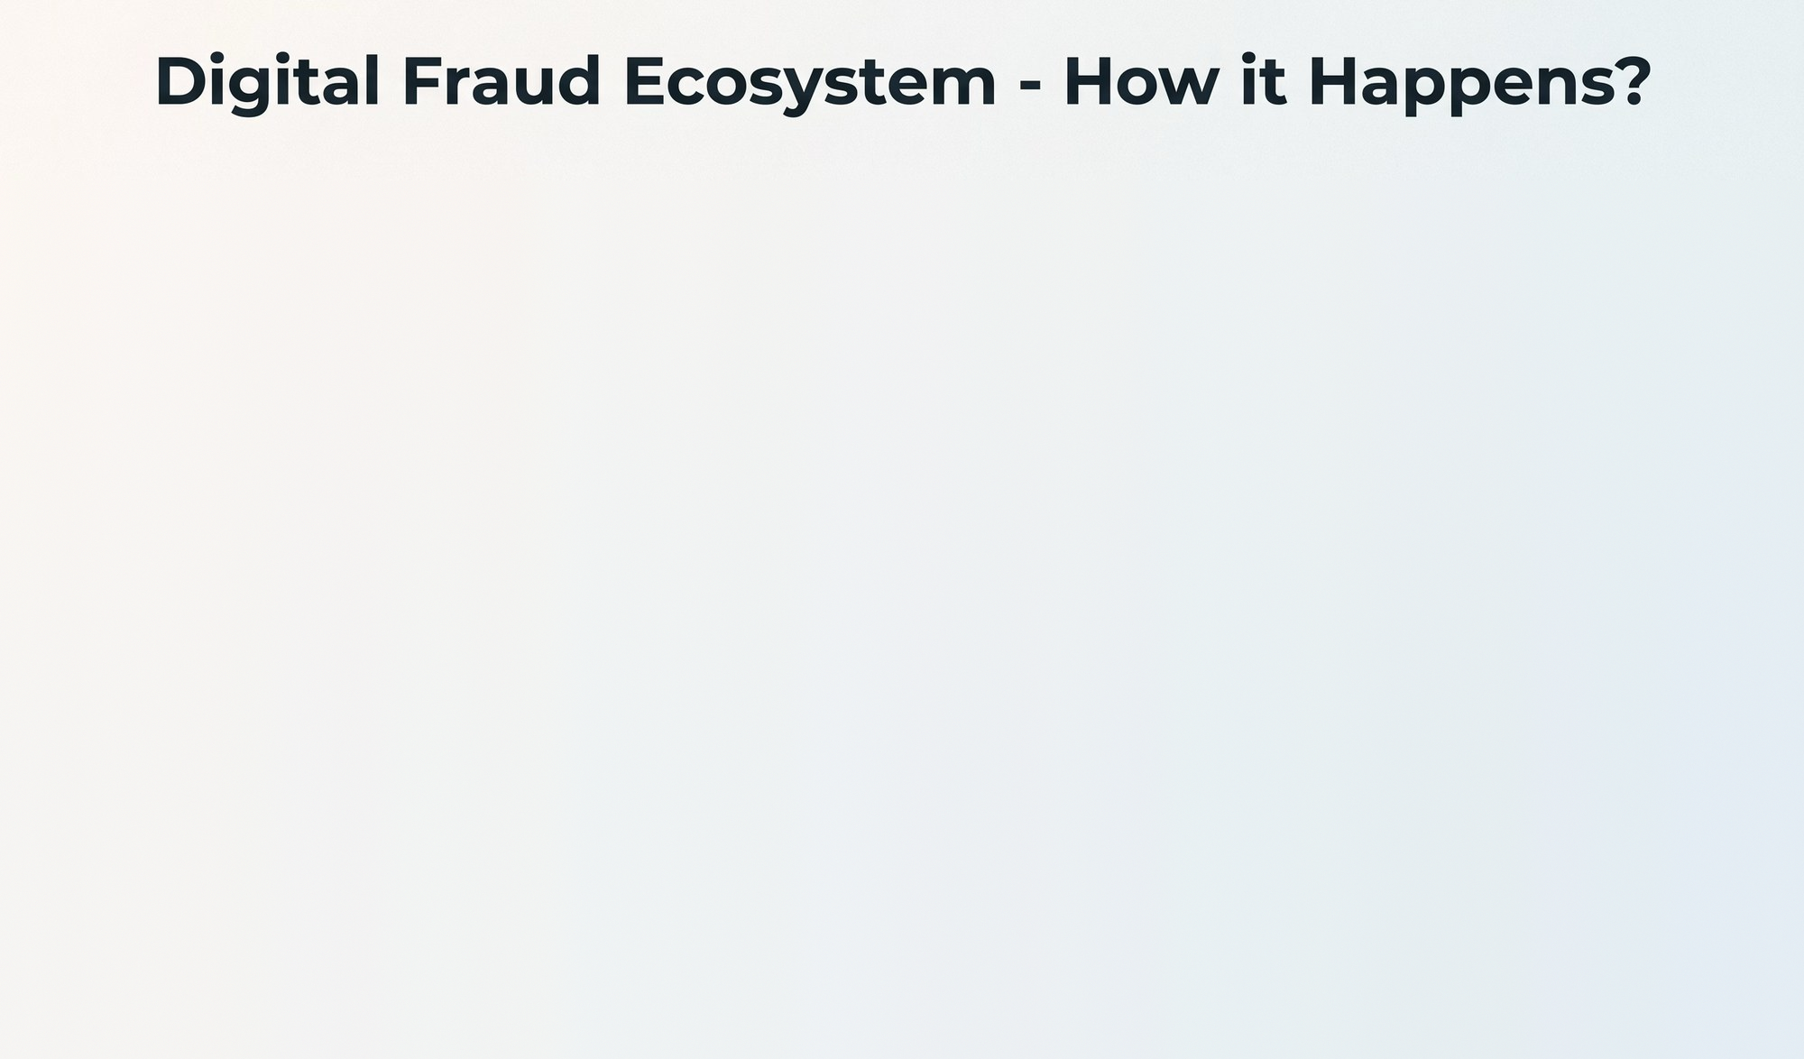
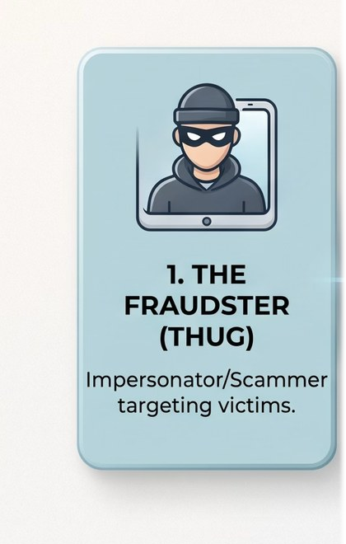
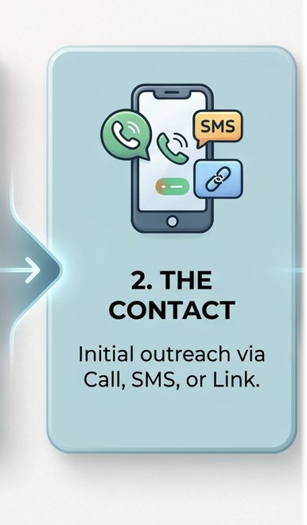
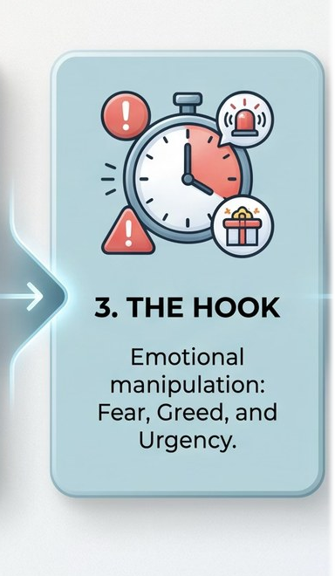
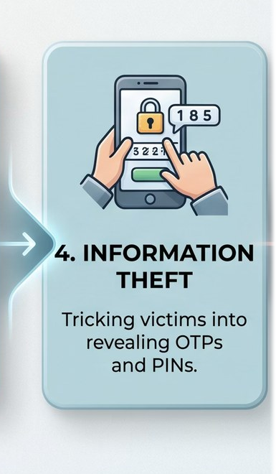
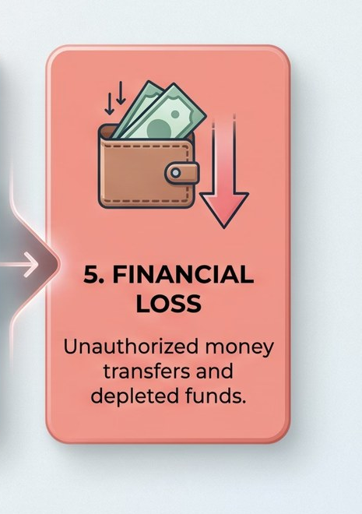
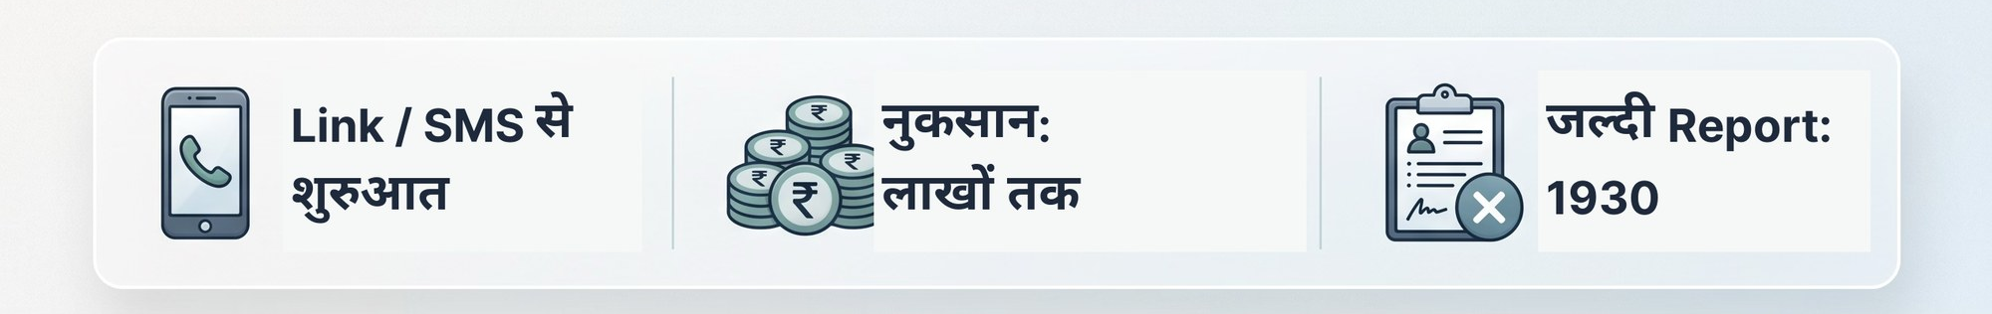
डिजिटल ठगी कैसे होती है?
हर ठगी इसी पैटर्न पर चलती है: संपर्क, डर/लालच, जल्दबाज़ी, जानकारी की चोरी, नुकसान।
तीन लाल निशान
जल्दबाज़ी का दबाव
"अभी करो वरना खाता बंद"
OTP / PIN / पासवर्ड की माँग
फोन पर माँगे, तो ठग है
अनजान APK / AnyDesk / QR
इंस्टॉल या स्कैन मत कीजिए
स्रोत: RBI Annual Report FY24, TRAI, I4C / MHA
05 / 9
Notes:
⏱ इस स्लाइड का समय लगभग 0:54 | अब तक 4:16 | मॉड्यूल कुल 7:47
ठगी चाहे किसी भी नाम से आए, [CLICK 1] चेन एक ही है, पाँच कड़ियाँ। [CLICK 2] पहली कड़ी, ठग। [CLICK 3] दूसरी, संपर्क: कॉल, SMS या लिंक से। [CLICK 4] तीसरी, डर या लालच का हुक: खाता बंद होगा, इनाम मिला है, आप गिरफ्तार हैं, और साथ में जल्दबाज़ी, अभी करो। [CLICK 5] चौथी, जानकारी की चोरी: OTP, PIN, कोड। [CLICK 6] और पाँचवीं, पैसा गायब। [रुकिए 3 सेकंड] [CLICK 7] इस चेन में तीन लाल निशान हैं, इन्हें अभी याद कर लीजिए: [CLICK 8] जल्दबाज़ी का दबाव, [CLICK 9] OTP या PIN की माँग, [CLICK 10] और अनजान APK या स्क्रीन शेयर। इनमें से एक भी दिखे, तो चेन वहीं तोड़ दीजिए। [CLICK 11] और अगर टूटने से पहले पैसा चला जाए, तब पहले घंटे में बैंक को बताइए और एक-नौ-तीन-शून्य पर फोन कीजिए।

Slide 6
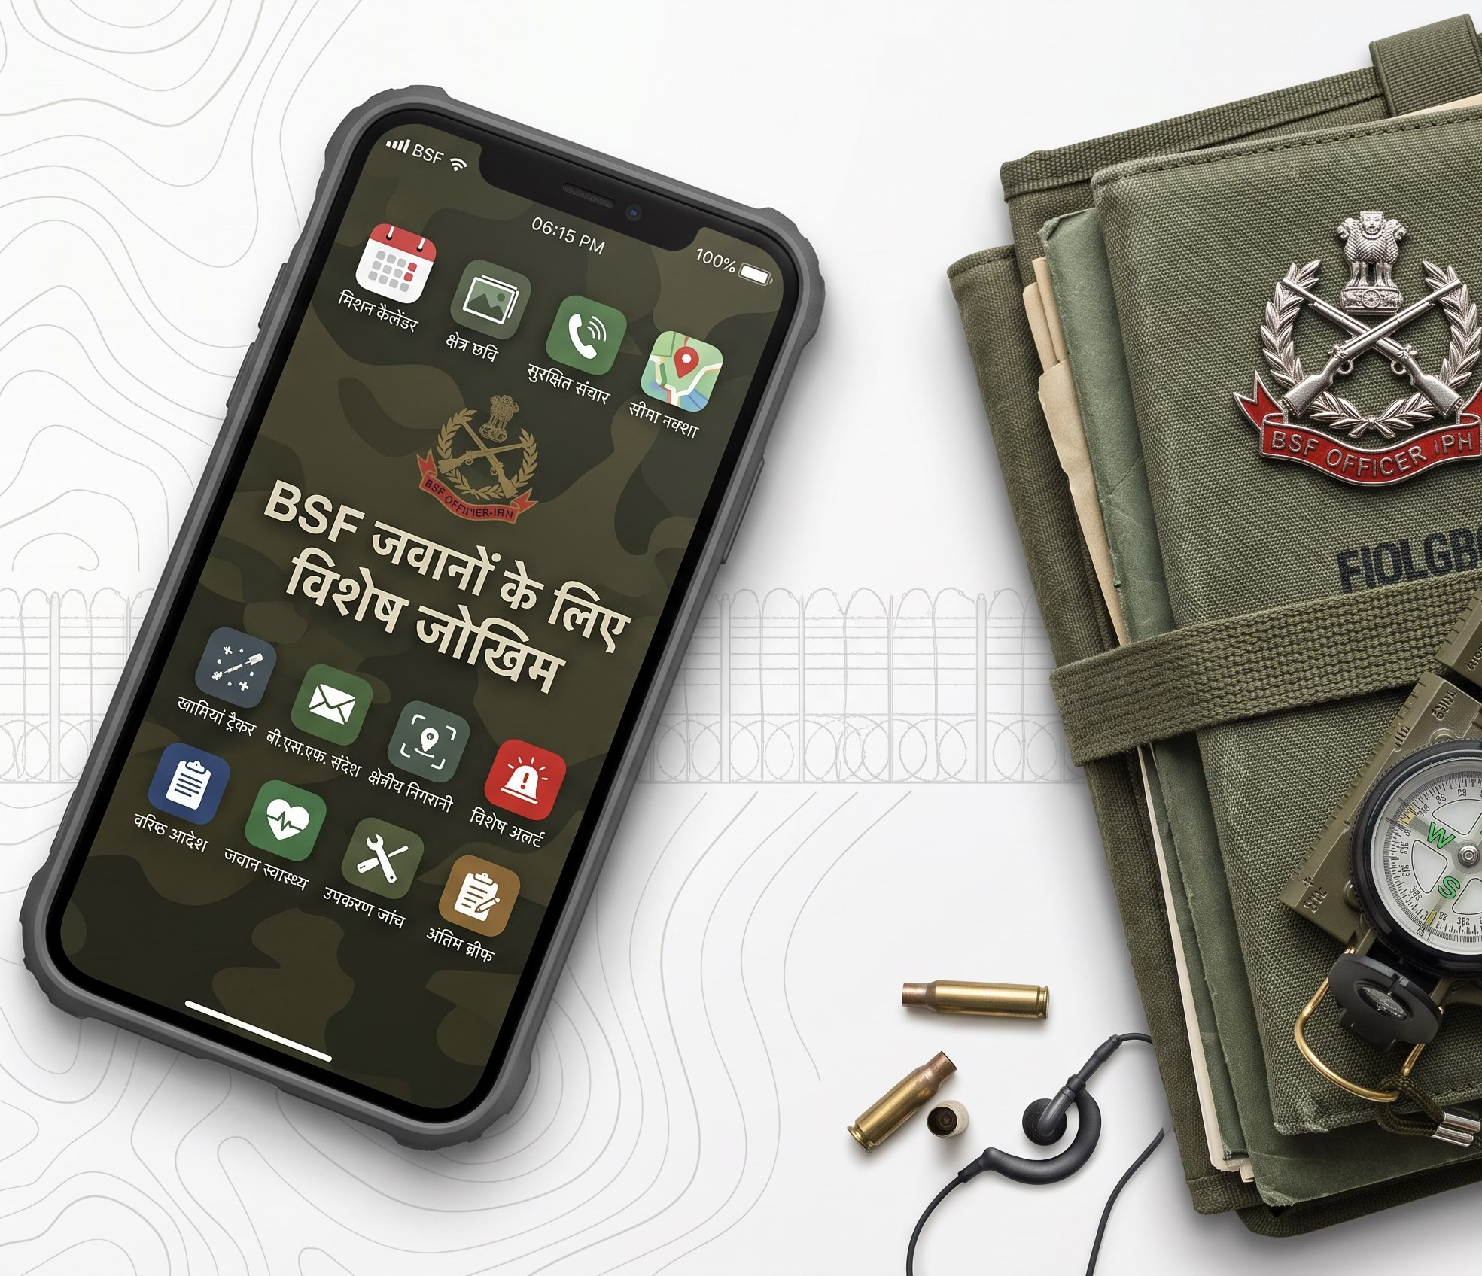
वर्दीधारी जवानों के लिए विशेष जोखिम
वर्दी पर भरोसा ज़्यादा है, इसीलिए ठग वर्दी के नाम का दुरुपयोग करते हैं।
1
वर्दी का विश्वास
फोर्स का नाम लेते ही भरोसा, पहचान का दुरुपयोग
परिवार अकेला
2
"पति का एक्सीडेंट" बोलकर पैसा माँगना
3
डिजिटल अरेस्ट
CBI / ED / पुलिस की वीडियो कॉल पर अरेस्ट = ठगी
4
फर्जी सीनियर / यूनिट
DP पर साहब की फोटो, "अर्जेंट ट्रांसफर"
5
सोशल मीडिया प्रोफाइलिंग
जोखिम ज़्यादा क्यों?
फोटो, लोकेशन, छुट्टी की पोस्ट से ड्यूटी पैटर्न लीक
घर से दूरी + तनाव + परिवार की चिंता = ठग के लिए आसान मौका।
कोई सरकारी एजेंसी वीडियो कॉल पर अरेस्ट नहीं करती। यूनिट से कन्फर्म कीजिए।
06 / 9
Notes:
⏱ इस स्लाइड का समय लगभग 0:48 | अब तक 5:04 | मॉड्यूल कुल 7:47
अब वर्दी की बात। [CLICK 1] ठग वर्दी से डरते नहीं, उसका फायदा उठाते हैं। पाँच तरीके देखिए। [CLICK 2] एक, फोर्स का नाम लेकर भरोसा जीतना। [CLICK 3] दो, परिवार को अकेला पाकर भावनात्मक दबाव: आपके पति का एक्सीडेंट हो गया, पैसे भेजिए। [CLICK 4] तीन, डिजिटल अरेस्ट: वीडियो कॉल पर CBI या पुलिस बनकर डराना। [CLICK 5] चार, फर्जी सीनियर: साहब की फोटो लगाकर, अर्जेंट ट्रांसफर, बाद में हिसाब। [CLICK 6] पाँच, सोशल मीडिया: आपकी फोटो, लोकेशन और छुट्टी की पोस्ट से ड्यूटी का पैटर्न निकालना। [CLICK 7] इन सबकी जड़ एक है: घर से दूरी, तनाव और परिवार की चिंता। [रुकिए 2 सेकंड] [CLICK 8] याद रखिए, कोई सरकारी एजेंसी वीडियो कॉल पर गिरफ्तारी नहीं करती।

Slide 7
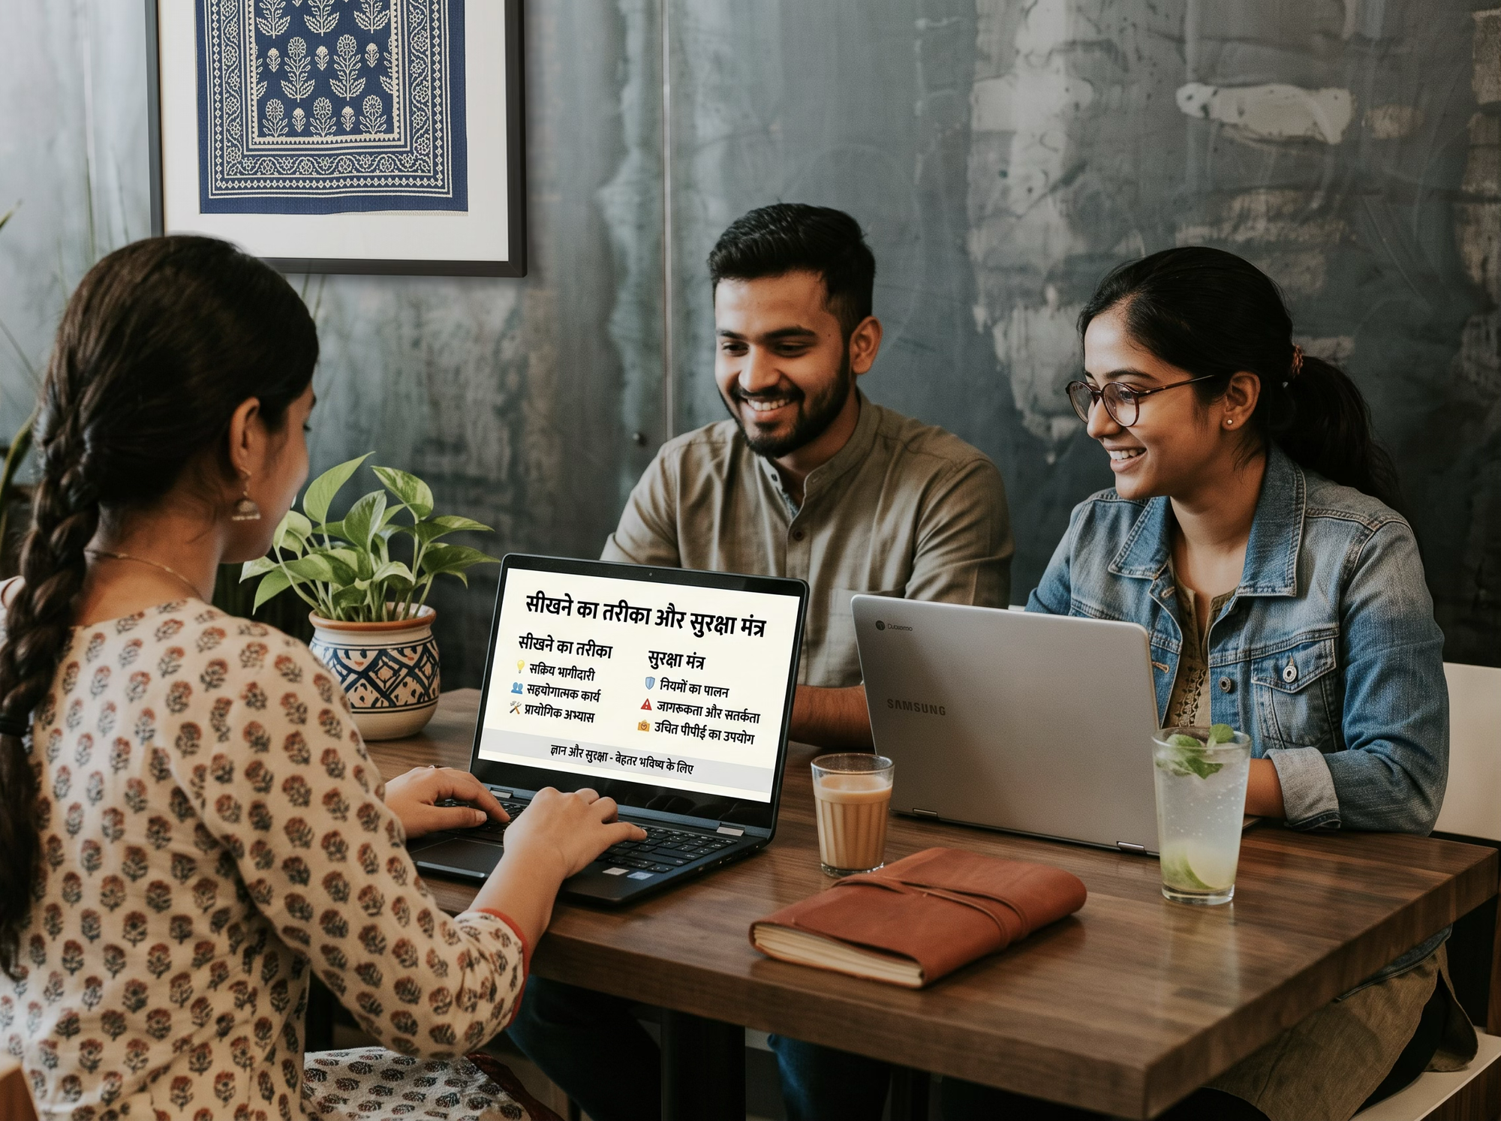
सीखने का तरीका और सुरक्षा मंत्र
हर मॉड्यूल में छह पड़ाव, हर स्लाइड पर एक बात।
1
क्या है
2
कैसा दिखता है
3
फोर्स का केस
4
लाल निशान
5
सही कदम
6
याद रखो
रुको
सोचो
शिकायत करो
कॉल या लिंक पर हाथ रोको
क्या बैंक/पुलिस ऐसा करती है?
बैंक और हेल्पलाइन को बताओ
OTP / UPI PIN / पासवर्ड किसी को नहीं
अनजान APK इंस्टॉल नहीं
बैंक या अधिकारी कभी नहीं माँगते
"KYC.apk" जैसी फाइल = पूरा खाता खाली
पैसा लेने के लिए QR स्कैन नहीं
Screen Share / AnyDesk नहीं
यही है असली सुरक्षा
जल्दबाज़ी ठग का हथियार है। रुकना आपका।
QR सिर्फ भुगतान देने के लिए है
स्क्रीन दिखाते ही OTP, PIN सब दिख जाता है
07 / 9
Notes:
⏱ इस स्लाइड का समय लगभग 0:48 | अब तक 5:52 | मॉड्यूल कुल 7:47
पढ़ने का तरीका आसान है। [CLICK 1] हर मॉड्यूल में छह पड़ाव: [CLICK 2] बात क्या है, [CLICK 3] कैसी दिखती है, [CLICK 4] फोर्स का एक केस, [CLICK 5] लाल निशान, [CLICK 6] सही कदम, [CLICK 7] और एक लाइन जो साथ ले जानी है। अब वह तीन शब्द, जो पूरे कोर्स का निचोड़ हैं। [CLICK 8] रुको: कॉल, मैसेज या लिंक पर हाथ रोक लीजिए। [CLICK 9] सोचो: क्या बैंक या पुलिस कभी ऐसा करती है? [CLICK 10] शिकायत करो: बैंक और हेल्पलाइन को बताइए। [CLICK 11] साथ में चार चीज़ें कभी नहीं: OTP, UPI PIN या पासवर्ड किसी को नहीं। [CLICK 12] अनजान APK इंस्टॉल नहीं। [CLICK 13] पैसा लेने के लिए QR स्कैन नहीं। [CLICK 14] और स्क्रीन शेयर या AnyDesk नहीं। [CLICK 15] जल्दबाज़ी ठग का हथियार है। रुकना आपका।

Slide 8
M0: रुकिए, सोचिए और करके देखिए
सोचिए: सच या झूठ?
अभी करके देखिए
बैंक का अफसर कह रहा है, तो OTP बताने में कोई हर्ज नहीं।
1
फोन में 1930 और अपने बैंक का फ्रॉड नंबर (ऐप या कार्ड पर लिखा) सेव कीजिए।
सच
1
झूठ
वीडियो कॉल पर वर्दी में बैठा आदमी असली अफसर ही होता है।
सच
2
झूठ
2
इमरजेंसी कार्ड लिखिए: 1930, बैंक नंबर, cybercrime.gov.in। फ्रिज पर लगाइए।
ठगी हो जाए तो पहला घंटा सबसे कीमती है।
सच
3
झूठ
08 / 9
Notes:
⏱ इस स्लाइड का समय लगभग 1:15 | अब तक 7:07 | मॉड्यूल कुल 7:47
अब वीडियो रोकिए, क्योंकि यह बोलने की नहीं, करने की बारी है। [CLICK 1] मैं तीन बातें बोलूँगा, आप सच या झूठ बताइए। [CLICK 2] पहली: बैंक का अफसर कह रहा है, तो OTP बताने में कोई हर्ज नहीं। [रुकिए 5 सेकंड] जवाब: झूठ। बैंक कभी OTP नहीं माँगता। [CLICK 3] दूसरी: वीडियो कॉल पर वर्दी में बैठा आदमी असली अफसर ही होता है। [रुकिए 5 सेकंड] जवाब: झूठ। वर्दी स्क्रीन पर कोई भी पहन सकता है। [CLICK 4] तीसरी: ठगी हो जाए तो पहला घंटा सबसे कीमती है। [रुकिए 5 सेकंड] जवाब: सच। [CLICK 5] अब दो छोटे काम, फोन उठाइए। [CLICK 6] एक: अपने फोन में एक-नौ-तीन-शून्य सेव कीजिए, और बैंक का फ्रॉड नंबर भी, जो बैंक के ऐप या कार्ड पर लिखा होता है। [CLICK 7] दो: एक इमरजेंसी कार्ड लिखिए, जिसमें एक-नौ-तीन-शून्य, बैंक का नंबर और cybercrime.gov.in हो, और उसे फ्रिज पर लगा दीजिए। हो गया? तब आगे चलिए।

Slide 9
आगे क्या करना है?
M0 परिचय पूरा। अब एक-एक मॉड्यूल, हर मॉड्यूल के बाद टेस्ट और अंत में फाइनल।
1
2
3
4
M1 से शुरू करें
हर मॉड्यूल के बाद जाँच
10 सवाल का फाइनल
डिजिटल प्रमाणपत्र
OTP / KYC / APK फ्रॉड पहचानना
35 सवाल, 21 सही पर पास
पूरे कोर्स से, 6 सही पर पास
दोनों पास होने पर, I-GOT पर
याद रखें: कोई भी एजेंसी वीडियो कॉल पर गिरफ्तारी नहीं करती। ऐसी कॉल आए तो काट दीजिए।
रुको
सोचो
शिकायत करो
जय हिंद
09 / 9
Notes:
⏱ इस स्लाइड का समय लगभग 0:40 | अब तक 7:47 | मॉड्यूल कुल 7:47
तो [CLICK 1] आगे का रास्ता सीधा है। [CLICK 2] पहला, M1 से शुरू कीजिए: OTP, KYC और APK की ठगी। [CLICK 3] दूसरा, पैंतीस सवाल का मॉड्यूल-वार टेस्ट, इक्कीस सही पर पास। [CLICK 4] तीसरा, आखिर में दस सवाल का फाइनल असेसमेंट, छह सही पर पास। [CLICK 5] चौथा, दोनों पास होने पर I-GOT कर्मयोगी भारत पर डिजिटल प्रमाणपत्र। [CLICK 6] जाते-जाते एक पंक्ति साथ ले जाइए: कोई भी एजेंसी वीडियो कॉल पर गिरफ्तारी नहीं करती। ऐसी कॉल आए तो काट दीजिए। अगले वीडियो में मिलते हैं। तब तक याद रखिए: [CLICK 7] रुको, [CLICK 8] सोचो, [CLICK 9] शिकायत करो। [CLICK 10] जय हिंद।

